Slide 1

第三章
Mysql基本操作

Slide 2

Mysql基本操作
mysql中的sql语句
SQL全称是“ (结构化查询语言Structured Query Language)”，sql 语句就是对数据库进行操作的一种语言。最早的是IBM的圣约瑟研究实验室为其关系数据库管理系统SYSTEM R开发的一种查询语言，它的前身是SQUARE语言。SQL语言结构简洁，功能强大，简单易学，所以自从IBM公司1981年推出以来，SQL语言，得到了广泛的应用。如今无论Oracle ,Sybase,Informix,SQL server这些大型的数据库管理系统，还是像Visual Foxporo,PowerBuilder这些微机上常用的数据库开发系统，都支持SQL语言作为查询语言。
SQL语言包含4个部分：
数据查询语言（SELECT语句）
数据操纵语言（INSERT, UPDATE, DELETE语句）
数据定义语言（如CREATE, DROP等语句）
数据控制语言（如COMMIT, ROLLBACK等语句）

Slide 3
Mysql基本操作
查看数据库
SHOW DATABASES;
选择数据库
USE 数据库名称;
创建数据库
CREATE {DATABASE | SCHEMA（和database功能一样）} [IF NOT EXISTS] （如果不存在）数据库名;
查看表
SHOW TABLES [{FROM|IN}数据库名];

Slide 4
Mysql基本操作
创建表
CREATE TABLE [IF NOT EXISTS] 表名
(列名 数值类型 ,...)

Slide 5
Mysql基本操作
数值类型
INT
整数。带符号的范围是-2147483648到2147483647。无符号的范围是0到4294967295
FLOAT
单精度浮点数。
DOUBLE
双精度浮点数

Slide 6
Mysql基本操作
日期和时间类型
DATE
支持的范围为'1000-01-01'到'9999-12-31' FLOAT
DATETIME
支持的范围是'1000-01-01 00:00:00'到'9999-12-31 23:59:59'
TIME
范围是'-838:59:59'到'838:59:59'
YEAR[(2|4)]
默认是四位格式
四位格式中，允许的值是1901到2155和0000
两位格式中，允许的值是70到69，表示从1970年到2069年

Slide 7
Mysql基本操作
字符串类型
CHAR(M)
固定长度字符串，当保存时在右侧填充空格以达到指定的长度。M表示列长度。M的范围是0到255个字符。
VARCHAR(M)
变长字符串。M 表示最大列长度。M的范围是0到65,535
最大实际长度由最长的行的大小和使用的字符集确定
ENUM('值1','值2',...)
枚举类型。只能有一个值的字符串，从值列'值1'，'值2'，...，NULL中选出
ENUM列最多可以有65,535个截然不同的值
SET('值1','值2',...)
字符串对象可以有零个或多个值，每个值必须来自列值'值1'，'值2‘
SET列最多可以有64个成员

Slide 8
表特性
使用空值
NULL
NOT NULL
列名 类型 NULL/NOT NULL , ...
默认为NULL

Slide 9
表特性
主键
PRIMARY KEY
非空、非重
列名 类型 PRIMARY KEY
PRIMARY KEY (列1,列2...)

Slide 10
表特性
自增长
AUTO_INCREMENT
列名 类型 AUTO_INCREMENT
每个表只允许一个自增长列，且该列必须被索引

Slide 11
表特性
默认值
DEFAULT 值
列名 类型 DEFAULT 值

Slide 12
表特性
更新表
ALTER TABLE 表名 更新内容
ALTER TABLE 表名 ADD COLUMN 列名（新创建） INT AFTER 列名（已存在）;

Slide 13
表特性
重命名表
RENAME TABLE 原名 TO 新名

Slide 14
Mysql基本操作
查看表结构
{DESCRIBE | DESC} 表名
SHOW COLUMNS {FROM | IN} 表名 [{FROM | IN} 库名]
SHOW CREATE TABLE 表名

Slide 15
Mysql基本操作
查询数据
按列查询
SELECT [表名.]列1,[表名.]列2,... FROM [库名.]表名;
查询所有信息
SELECT * FROM 表名;
去重
SELECT DISTINCT 列 FROM 表名;
限制个数
SELECT 语句 LIMIT 始行号,行数;
排序
SELECT 语句 ORDER BY 列1 [ASC|DESC],...;

Slide 16
Mysql基本操作
过滤数据
SELECT语句 WHERE子句
WHERE子句操作符
= 等于 > 大于 < 小于 != 不等于
<= 小于等于 > 大于 >= 大于等于
BETWEEN 值1 AND 值2 两值之间
IS NULL 空值 IS NOT NULL 非空
IN (值1,值2,...) 指定范围
NOT IN (值1,值2,...) 指定排除范围
LIKE '值1' 通配符查询

Slide 17
Mysql基本操作
操作符
AND &OR
优先使用AND
()可以修改先后顺序

Slide 18
Mysql基本操作
通配符
%匹配任意多个任意字符
_匹配任意一个字符

Slide 19
Mysql基本操作
函数
拼接字段
SELECT Concat(列1,‘符号’,列2...)from表名
别名
SELECT 列名 AS 别名 from 表名

Slide 20
Mysql基本操作
数据处理
+、-、*、/、
AVG() 平均值
COUNT() 行数
MAX() 最大值
MIN() 最小值
SUM() 和
Select 列名*列名，列名 FROM 表名；
Select AVG(列名) from 表名；

Slide 21
Mysql基本操作
文本处理函数
Upper() 大写
Lower() 小写

Slide 22
Mysql基本操作
日期处理函数
CurDate() 返回当前日期
CurTime() 返回当前时间
Date() 返回日期部分
Day() 返回天数部分
Hour() 返回小时部分
Minute() 返回分钟部分
Month() 返回月份部分
Now() 当前时间
Second() 返回分钟部分
Time() 返回时间部分
Year() 返回年数部分

Slide 23
Mysql基本操作
数据分组
SELECT语句GROUP BY 组名 [HAVING 判断]

Slide 24
Mysql基本操作
子查询
在SELECT语句填入(SELECT语句)

Slide 25
Mysql基本操作
组合查询
SELECT语句 UNION SELECT语句 UNION...
去重性

Slide 26
Mysql基本操作
插入数据
INSERT [INTO] 表名[(列名1,列名2,...)] {VALUES | VALUE} (值1,值2...),(值1,值2,...),...;
INSERT [INTO] 表名[(列名1,列名2,...)] SELECT语句;

Slide 27
Mysql基本操作
数据与文件
SELECT语句 INTO OUTFILE ‘文件名’
LOAD DATA INFILE ‘文件’ INTO TABLE 表名

Slide 28
Mysql基本操作
更新和删除
UPDATE 表名 SET 列1=值1 , 列2=值2 ... [WHERE语句]
DELETE FROM 表名 [WHERE语句]

Slide 29
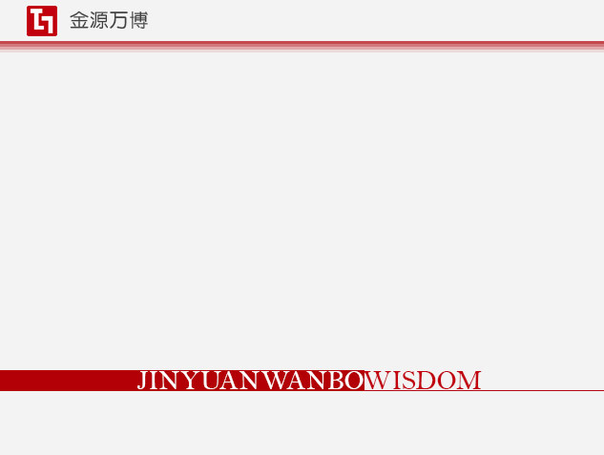
Thank you!

